Slide 1
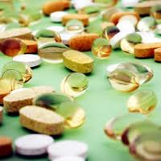
Doplňky stravy
Ing. Miriam Bellofattová
Státní zemědělská a potravinářská inspekce

Slide 2

Doplňky stravy - definice
Doplněk stravy = potravina (!)
jejímž účelem je doplňovat běžnou stravu
a která je koncentrovaným zdrojem
vitaminů a minerálních látek nebo dalších látek s nutričním nebo fyziologickým účinkem, obsažených v potravině samostatně nebo v kombinaci, určená k přímé spotřebě v malých odměřených množstvích
(zákon č. 110/1997 Sb., ve znění pozdějších předpisů)

Slide 3

Potravina - definice
jakákoliv látka nebo výrobek, zpracované, částečně zpracované nebo nezpracované, které jsou určeny ke konzumaci člověkem nebo u nichž lze důvodně předpokládat, že je člověk bude konzumovat

Slide 4


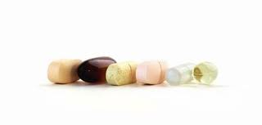
Formy doplňků stravy
Doplňky stravy
se používají upravené do formy kapslí či tobolek, pastilek, tablet, dražé, sáčků s práškem, ampulek s tekutinou, kapek nebo jiných jednoduchých forem tekutin a prášků určených pro příjem v malých odměřených množstvích, a takto se uvádějí do oběhu.
Doplňky stravy se do oběhu uvádějí pouze balené.

Slide 5
Proč se doplňky stravy konzumují?
Doplňky stravy jsou určeny pro zdravé spotřebitele, doplňují látky, které ve stravě chybí
Spotřebitel nesmí být klamán, nesmí si myslet, že doplněk stravy slouží k léčbě nebo prevenci

Slide 6
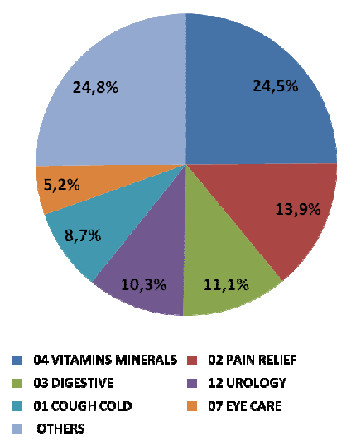
DS trh v České republice po kategoriích

Slide 7
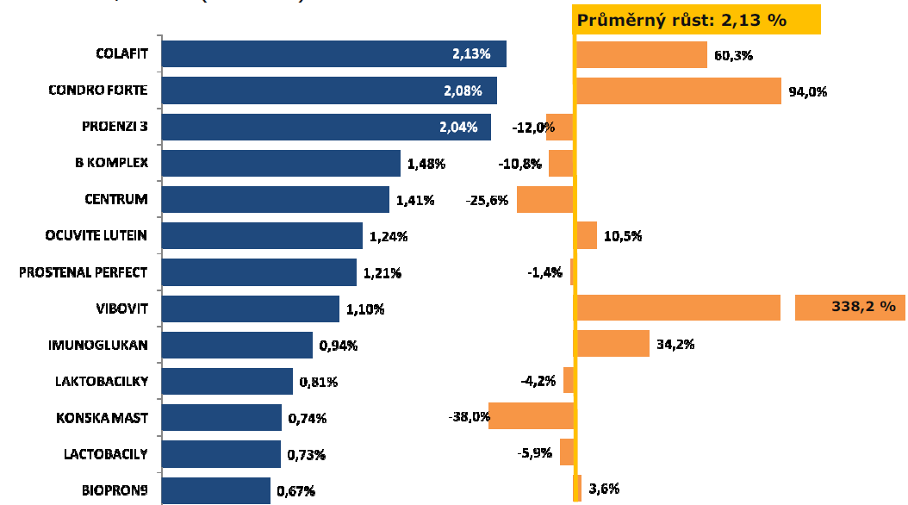
Produkty – podíl/vývoj

Slide 8

Právní úprava
Vývoj, výroba a používání DS se řídí potravinovým právem!
Směrnice 2002/46/ES – týkající se doplňků stravy
Vyhláška č. 225/2008 Sb. - stanoví požadavky na doplňky stravy a na obohacování potravin
Nařízení (ES) č. 178/2002 – obecné zásady potravinového práva
Zákon č. 110/1997 Sb. - o potravinách a tabákových výrobcích
Nařízení (ES) č. 1925/2006 - o přidávání vitamínů a minerálních látek a některých dalších látek do potravin
Nařízení (ES) č. 1924/2006 – výživová a zdravotní tvrzení
Vyhláška č. 113/2005 Sb., o způsobu označování potravin a tabákových výrobků

Slide 9

Uvádění doplňků stravy do oběhu
Legislativa potravin/DS není
v rámci EU ještě plně harmonizovaná.
Ten, kdo uvádí DS na český trh – má povinnost se přesvědčit, že přípravek odpovídá platné legislativě (země původu/ EU/země dovozu) a je bezpečný pro spotřebitele.
Pak už může být zboží volně distribuováno po EU (tzv. princip vzájemného uznávání a volný pohyb zboží a služeb).

Slide 10


Notifikace DS na Ministerstvo zdravotnictví
Před prvním uvedením do oběhu se zasílá Ministerstvu zdravotnictví a v kopii Ministerstvu zemědělství ČR český text označení, který bude uveden na obale výrobku.
Notifikace slouží pouze k monitorování „stavu“ na trhu, nejedná se o schvalování.
Notifikaci je třeba provést pro daný výrobek v každé zemi samostatně (neexistuje „evropská“ notifikace)
Ministerstvo zdravotnictví ČR vede informační systém RoHy, jehož veřejná část je dostupná na adrese: https://snzr.ksrzis.cz/snzr/rrh/, a který obsahuje informace o notifikovaných DS.
Výrobek je možné uvést na trh hned po notifikaci

Slide 11
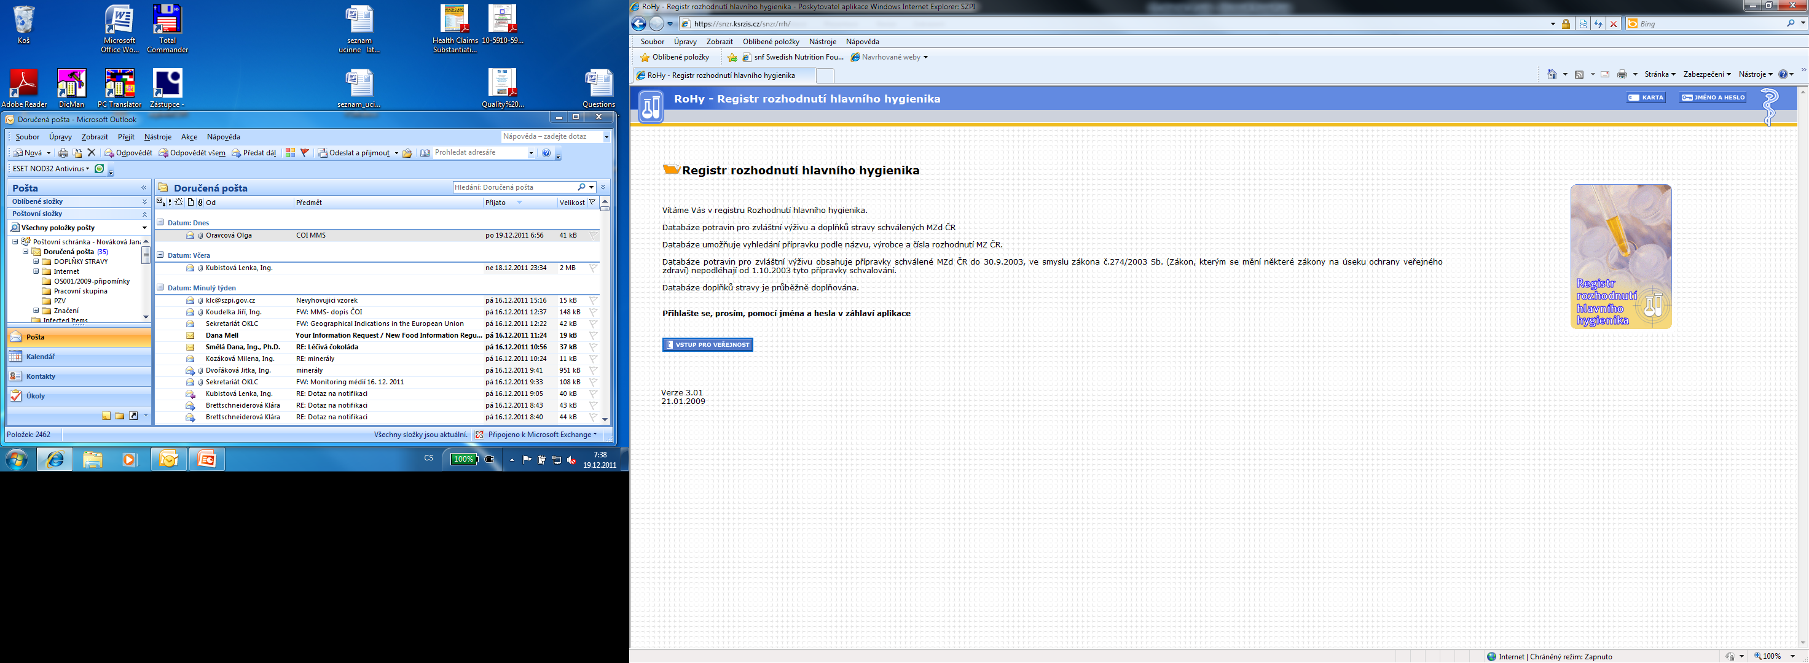
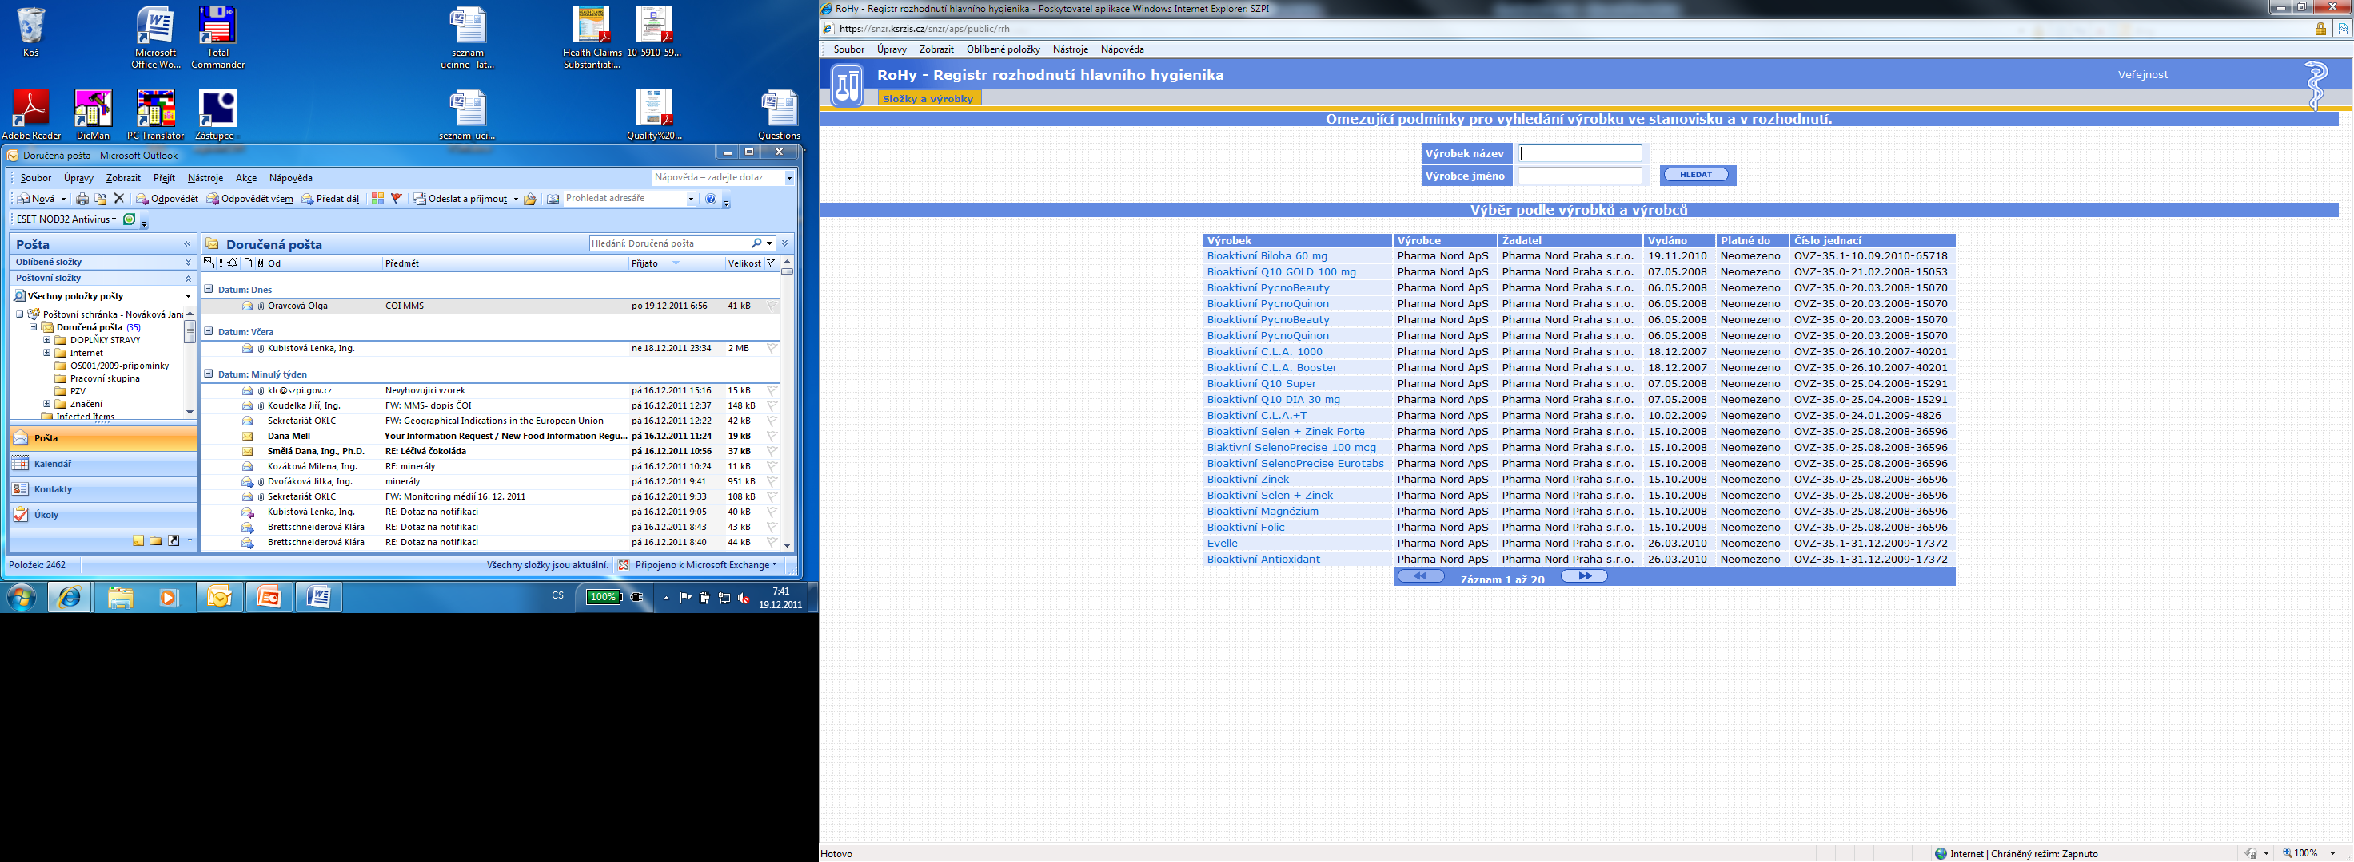

Slide 12
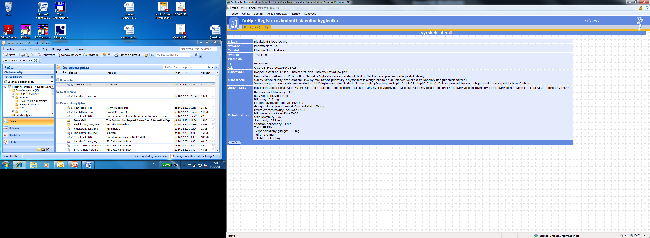

Slide 13
DS a státní správa
Ministerstvo zdravotnictví
    notifikace
    národní kompetentní úřad – vyjednávání v pracovních skupinách EU atd.
    hodnocení rizika (spolupráce se Státním zdravotním ústavem)
    tvorba vyhlášky
Státní zemědělská a potravinářská inspekce
    výkon státního dozoru (výroba a prodej potravin neživočišného původu, prodej potravin živočišného původu)
Státní veterinární správa
    výkon státního dozoru (potraviny živočišného původu)
Orgány ochrany veřejného zdraví
    zjištění příčin poškození nebo ohrožení zdraví z potravin
Rada pro televizní a rozhlasové vysílání
    výkon státního dozoru nad reklamou v TV, rádiu
Živnostenské úřady
    výkon státního dozoru nad reklamou mimo TV, rádio

Slide 14
Požadavky na složení – vyhláška č. 225/2008 Sb.
DS mohou obsahovat:
  DS nesmí obsahovat:
  omamné a psychotropní látky
  prekursory drog
  látky s toxickým, genotoxickým, teratogenním, halucinogenním, omamným či jiným nepříznivým účinkem na lidský organismus
  látky uvedené v příloze č. 4 vyhl. č. 225/2008 Sb.
  Vitamíny
  příloha 1
pouze ve stanovených formách
  příloha 2
Minerální látky
  příloha 1
  další látky: aminokyseliny enzymy
  byliny a extrakty z nich
  další látky s výživovým nebo fyziologickým účinkem
  příloha 3

Slide 15

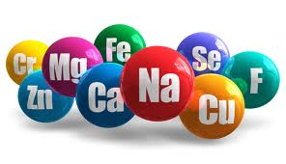
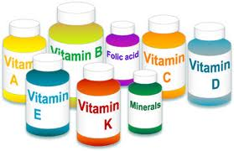
Vitamíny a minerální látky směrnice 2002/46/ES
1. Vitaminy
Vitamin A (μg RE)
Vitamin D (μg)
Vitamin E (mg α-TE)
Vitamin K (μg)
Vitamin B1 (mg)
Vitamin B2 (mg)
Niacin (mg NE)
Kyselina pantotenová (mg)
Vitamin B6 (mg)
Kyselina listová (μg) (1)
Vitamin B12 (μg)
Biotin (μg)
Vitamin C (mg)
2. Minerální látky
Vápník (mg)
Hořčík (mg)
Železo (mg)
Měď (μg)
Jód (μg)
Zinek (mg)
Mangan (mg)
Sodík (mg)
Draslík (mg)
Selen (μg)
Chróm (μg)
Molybden (μg)
Fluoridy (mg)
Chloridy (mg)
Fosfor (mg)
Bór (mg)
Křemík (mg)

Slide 16
Doporučené denní dávky V+M
(referenční dávky) – RDA (příloha 5)
Vitamin A (μg) 800
Vitamin D (μg) 5
Vitamin E (mg) 12
Vitamin K (μg) 75
Vitamin C (mg) 80
Thiamin (mg) 1,1
Riboflavin (mg) 1,4
Niacin (mg) 16
Vitamin B6 (mg) 1,4
Kyselina listová (μg)200
Vitamin B12 (μg) 2,5
Biotin (μg) 50
Kyselina pantothenová (mg) 6
Draslík (mg) 2 000
Chlor (mg) 800
Vápník (mg) 800
Fosfor (mg) 700
Hořčík (mg) 375
Železo (mg) 14
Zinek (mg) 10
Měď (mg) 1
Mangan (mg) 2
Fluor (mg) 3,5
Selen (μg) 55
Chrom (μg) 40
Molybden (μg) 50
Jod (μg) 150
Zpravidla má být při stanovení významného množství uvažováno 15 % doporučené dávky uvedené v této příloze, obsažených ve 100 g nebo ve 100 ml nebo v jednom balení, pokud toto balení obsahuje pouze jednu porci.

Slide 17
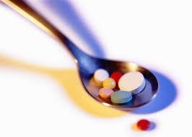
Maximální množství V+M v denní dávce
Dosud nejsou na evropské
úrovni stanovena
Uplatňují se národní limity
a princip vzájemného uznávání
V ČR nejsou právními předpisy maximální množství stanovena – hodnocení rizika „případ od případu“

Slide 18
Podmínky použití jiných látek
jiné látky s výživovým nebo fyziologickým účinkem – např. aminokyseliny, enzymy, bylinné extrakty, části rostlin
neexistují harmonizovaná evropská pravidla
uplatnění národních požadavků + princip vzájemného uznávání
- potravina vyrobená nebo uvedená do oběhu legálně v členské zemi ES nebo mající původ v některém ze států, které jsou smluvní stranou EHP, nebo v Turecku nesmí být odmítnuta k uvedení do oběhu v ČR.
Výjimka: např. bezpečnost a ochrana veřejného zdraví

Slide 19

Označování doplňků stravy – obecná pravidla
Označování doplňků stravy musí být v souladu s obecným pravidly pro označování potravin. Tato pravidla jsou harmonizována na úrovni Evropské unie.
Údaje uvedené na produktech musí být:
snadno srozumitelné
viditelné
čitelné
nesmazatelné
v českém jazyce
Údaje nesmí být klamavé

Slide 20
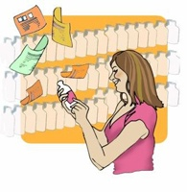
Označování doplňků stravy – obecná pravidla (2)
obecné údaje požadované pro označování balených potravin:
název potraviny
název výrobce nebo prodávajícího nebo balírny
údaj o množství
DP/DMT
složení
označení šarže
údaj o ozáření, aj.)

Slide 21
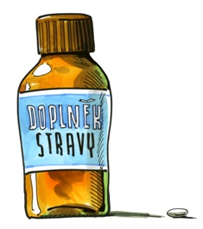
Označování doplňků stravy – povinné údaje
obecné údaje požadované pro označování balených potravin
údaj: „doplněk stravy“
název vitamínů, minerálních látek nebo dalších
látek charakterizujících výrobek
číselný údaj o množství V+M nebo dalších látek
vztažený na doporučenou denní dávku
údaje o obsahu V+M i v % DDD
doporučené denní dávkování
varování před překročením doporučeného denního dávkování
upozornění, aby byly výrobky uloženy mimo dosah dětí
upozornění, že DS nejsou náhradou pestré stravy
specifické národní požadavky na upozornění

Slide 22


Zakázaná tvrzení + jiná omezení při označování
Označování doplňků stravy nesmí:
přisuzovat DS vlastnosti týkající se prevence,
léčby nebo vyléčení lidských onemocnění
nebo na tyto vlastnosti odkazovat
obsahovat žádné tvrzení uvádějící nebo naznačující, že vyvážená a pestrá strava obecně nemůže poskytnou dostatečné množství vitamínů nebo minerálních látek
Výživová a zdravotní tvrzení se mohou uvádět za podmínek stanovených nařízením (ES) č. 1924/2006

Slide 23

Zdroj: Food Safety Authority of Ireland
nařízení (ES) č. 1924/2006
čl. 7 – údaj o výživové hodnotě a množství látek, k nimž se zdravotní tvrzení vztahuje
vyhl. č. 113/2005 Sb.
- údaj o složkách
vyhl. č. 113/2005 Sb.
údaj o množství
název výrobku
vyhl. č. 225/2008 Sb.
- „doplněk stravy“
Nařízení 1924/2006
množství potraviny potřebné k dosažení tvrzeného účinku
sdělení o významu různorodé a vyvážené stravy a zdravého životního stylu
vyhl. č. 225/2008 Sb.
údaj o množství látek,
u vitamínů a minerálních látek i % DDD
upozornění, aby byl DS uložen mimo dosah dětí
vyhl. č. 225/2008 Sb.
doporučené denní dávkování
varování před překročením doporučeného denního dávkování
- upozornění, že DS není náhradou pestré stravy
vyhl. č. 113/2005 Sb.
- název a adresa provozovatele
podmínky úchovy
vyhl. č. 113/2005 Sb.
- datum minimální trvanlivosti

Slide 24

DS vs. léčivo
Požadavky na DS nejsou jen menší,
jsou jiné
Kvalitativní a kvantitativní složení
Zdravotní a výživová tvrzení
Zcela jiný text na obale

Slide 25
Léčivý přípravek nebo doplněk stravy ?
Léčivý přípravek
Léková legislativa
Léčivá látka (INN názvy, kvantitativně)
Pomocné látky
Tvrzení: musejí být v souladu se schváleným souhrnem údajů o přípravku Další povinné věty a údaje na obale
(např. Nepoužitelné léčivo vraťte do
Lékárny, registrační číslo…)
Příbalová informace schválená SUKLem
Žádné informace reklamního charakteru
LP posuzován individuálně (složení,
indikace, dávkování, cílová skupina)
Doplněk stravy
Potravinová legislativa
„Aktivní“ složka(v % DDD)
Přídatné látky („éčka“)
Tvrzení: Nařízení 1924/2006
Nařízení 432/2012 (16/05/2012)
Zdravotní a výživová tvrzení
Další povinné věty dle potravinového práva
Příbalová informace není nutná (ale někdy je, aby přípravek vyvolal dojem léku).
DS není před vstupem na trh posuzován
autoritou.

Slide 26

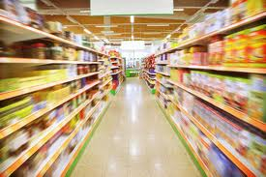
Distribuce LP a DS
Léčivý přípravek
Povolení k distribuci léčiv vydané
autoritou (1 x 3roky audit)
Kvalifikovaná osoba distributora
Podrobný reklamační řád jako součást
standardních operačních postupů
Výdej - Lékárny
Doplněk stravy
jen obchodní činnost –
velkoobchod
Prodej (sítě, drogerie …)
Není omezení, maloobchod
Zavádějící věta:
„Přípravek dostupný v lékárnách.“

Slide 27
Nejzávažnější zjištění SZPI u DS
Přítomnost farmakologicky účinných látek – sildenafil, tadalafil, johimbin, aj.
Anabolické steroidy
Omamné nebo psychotropní látky
Dosud neschválené potraviny nového typu
Uvádění léčebných či nepovolených zdravotních tvrzení

Slide 28
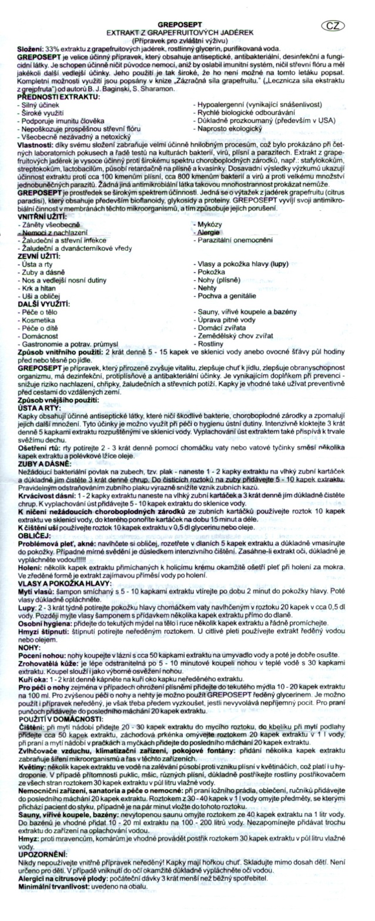
→ k ústní hygieně
→ proti akné
→ ošetření pleti po holení
→ jako šampón proti lupům
→ po hmyzím štípnutí
→ pro koupel nohou
→ na kuří oka
→ na mytí nádobí
→ do zvlhčovačů vzduchu
→ při praní ložního prádla a ručníků
→ na čištění bazénů a vířivek
→ jako deratizační prostředek proti mravencům a komárům

Slide 29
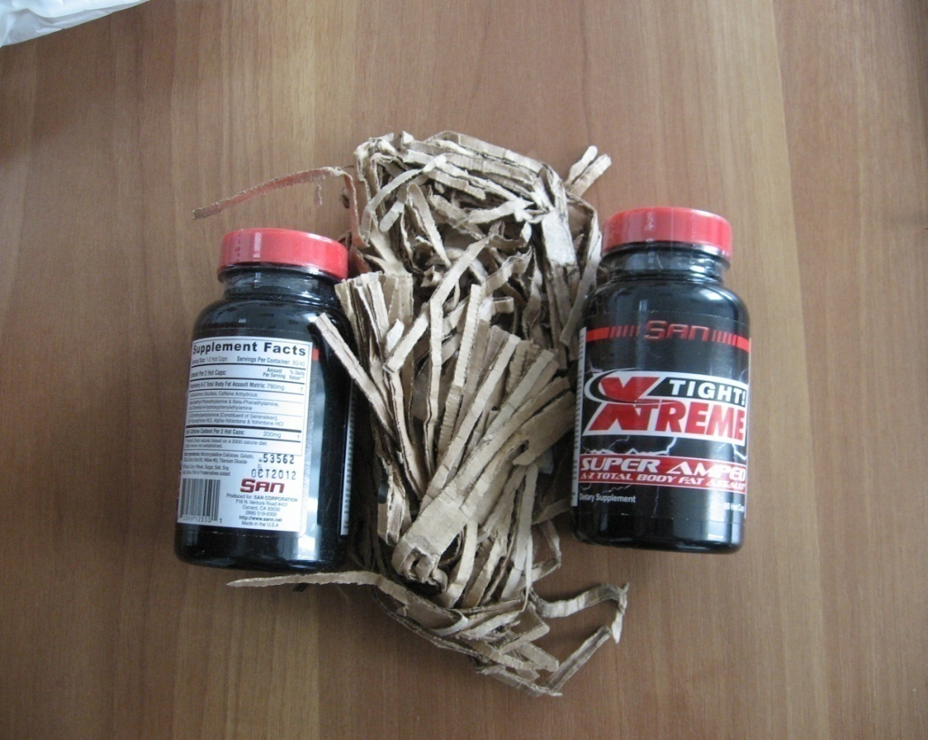

Tight Xtreme
přítomnost johimbinu
povinné údaje nejsou uvedeny v českém jazyce

Slide 30
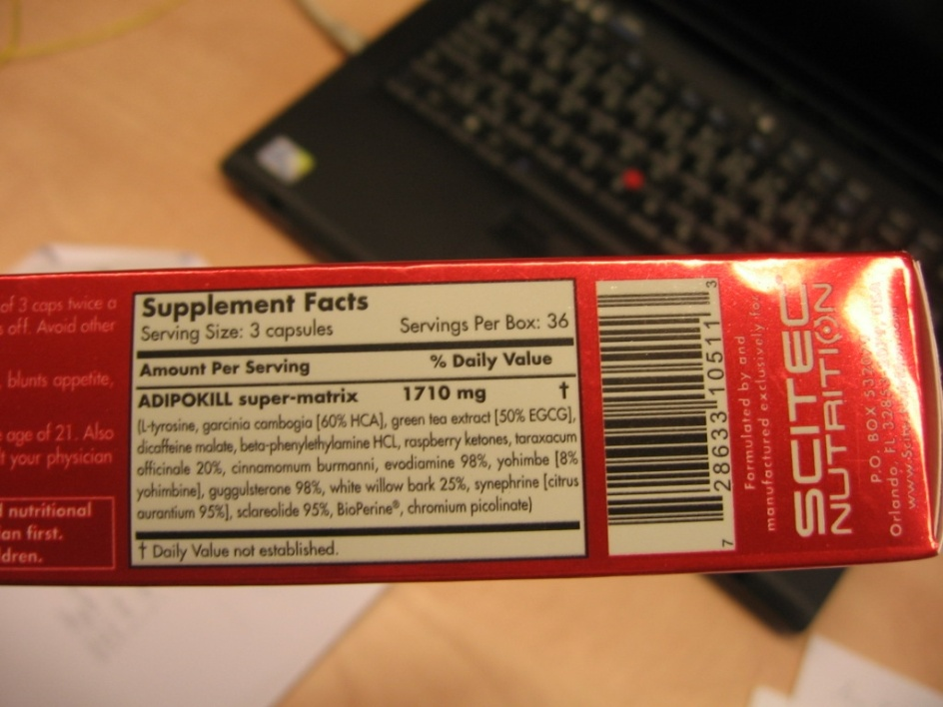
ADIPOKILL
přítomnost johimbinu
povinné údaje nejsou uvedeny v českém jazyce

Slide 31
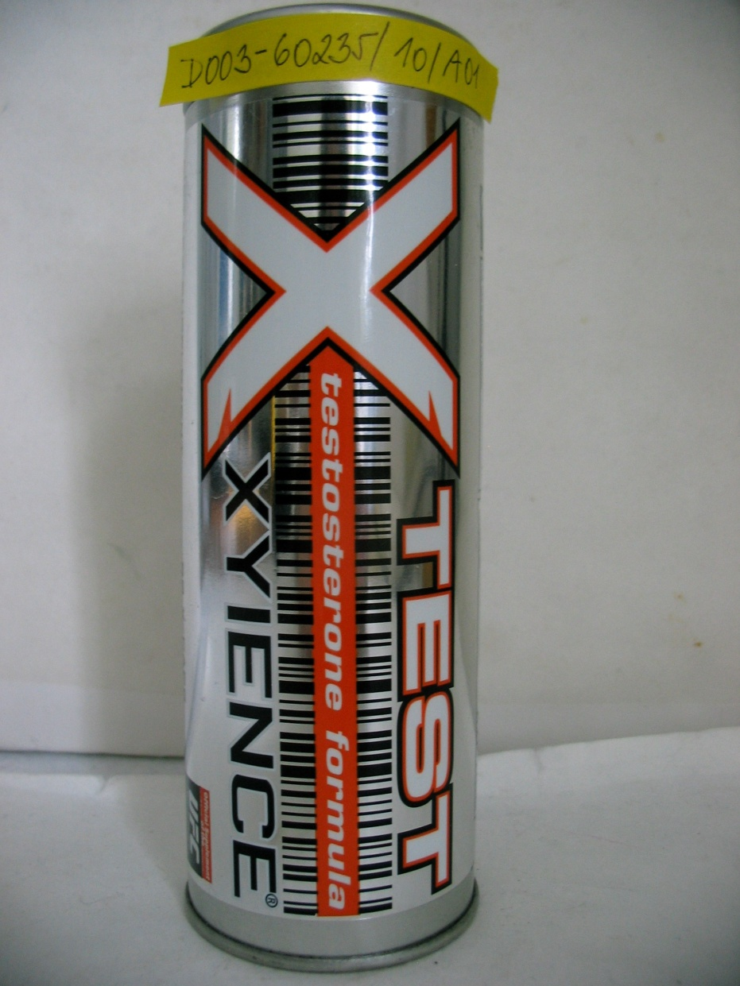
XTEST Testosterone
povinné údaje nejsou uvedeny v českém jazyce
přítomnost Eurycoma longifolia – PNT

Slide 32
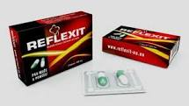
Reflexit
Reflexit
tadalafil

Slide 33

MUSCLETECH Cryo Test
MUSCLETECH Cryo Test
yohimbine - 0,888
(+/- 0,25) mg/kapsle
erythrosine

Slide 34
Mezirezortní spolupráce SZPI
Ministerstvo zdravotnictví ČR
Státní ústav pro kontrolu léčiv
Státní zdravotní ústav
Národní protidrogová centrála + orgány činné v trestním řízení
Celní správa
Profesní instituce – Potravinářská komora, ČASP aj.

Slide 35
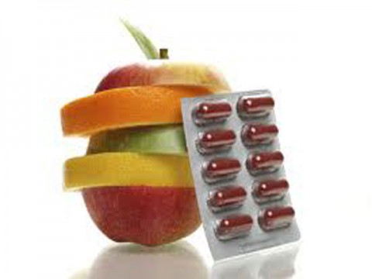
Shrnutí problematiky DS
před uvedením do oběhu pouze NOTIFIKAČNÍ povinnost vůči MZd
doplňky stravy neprocházejí schvalovacích procesem, zodpovědnost za bezpečnost a kvalitu nese primárně provozovatel
široké spektrum živin a jiných složek, jejichž statut není legislativně zakotven (nejsou výslovně zakázány nebo pro ně není stanoven množstevní limit)
problematika související úzce s léčivy
částečně harmonizovaná sféra – odlišnosti v přístupu v jednotlivých členských státech EU při zachování principu vzájemného uznávání
specifické formy prodeje – internet, multilevel, telemarketing

Slide 36
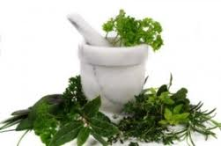

Děkuji za pozornost!

